Slide 1
사전작업
Group 생성
Person 생성
Face 추가
Training

Slide 2
사전작업
Training
PersonGroup
Person
Person
Person
Person
Face
Face
Face

Slide 3
식별과정
Detect
faceId, age, gender …

Slide 4
식별과정
faceId, personGroupId
Identify
personId, confidence …

Slide 5










이전에 제시한 아키텍처
사진 촬영 신호
사진 촬영 지시,
촬영 사진 저장
이미지 전송
Socket에서 수신한 name값으로
Crm에 출석 정보 업데이트
식별 결과 전송
식별된 사진이 본인이라면,
자신의 name값 전송
Socket에서 수신한
사진으로 사진 식별

Slide 6
수정된 아키텍처
사진 촬영 지시,
촬영 사진 저장
사진 촬영 신호
.Net 에서 수신한 name값으로
Crm에 출석 정보 업데이트
식별된 사진이 본인이라면,
자신의 name값 전송
이미지 전송,
사진 식별

Slide 7
?
사진촬영
버튼?
라즈베리파이 : Python
사진식별
라즈베리파이 : Python (Azure API 사용)
순서도
n
본인?
y
저장신호
라즈베리파이 : Python (name값 전송,서버에서 .Net이 수신)
CRM저장
서버 컴퓨터 : C# (Entity.cs이용)
결과전송

Slide 8
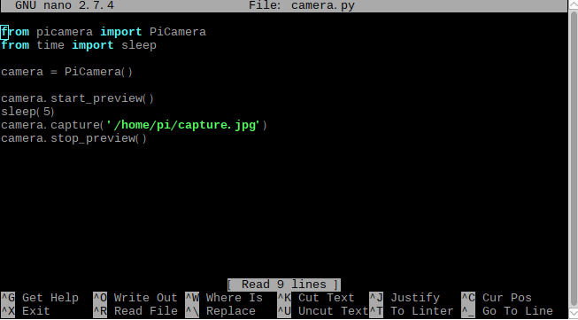
?
사진촬영
사진식별
저장신호
CRM저장
결과전송
참고 : http://www.3demp.com/community/boardDetails.php?cbID=233

Slide 9
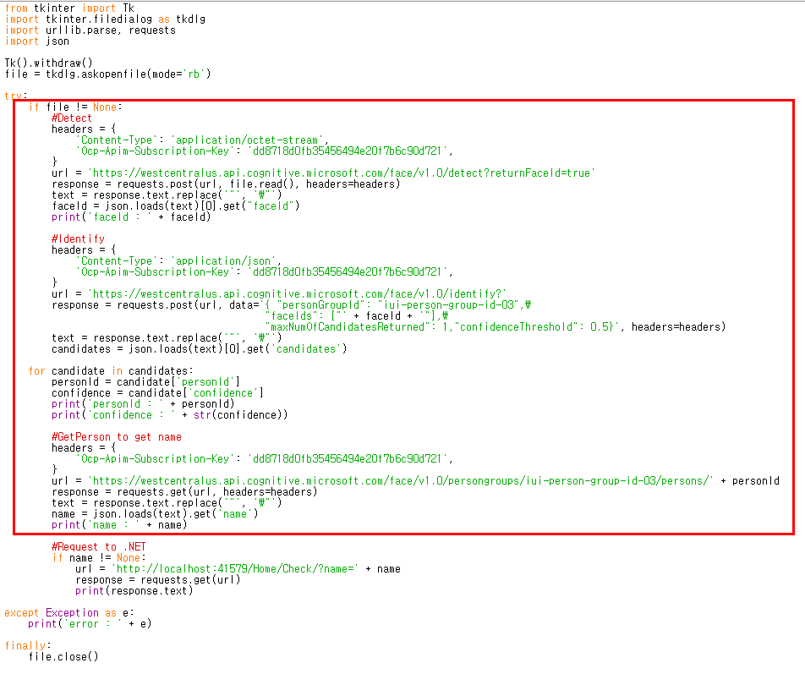
?
사진촬영
사진식별
저장신호
CRM저장
결과전송
Python 코드

Slide 10
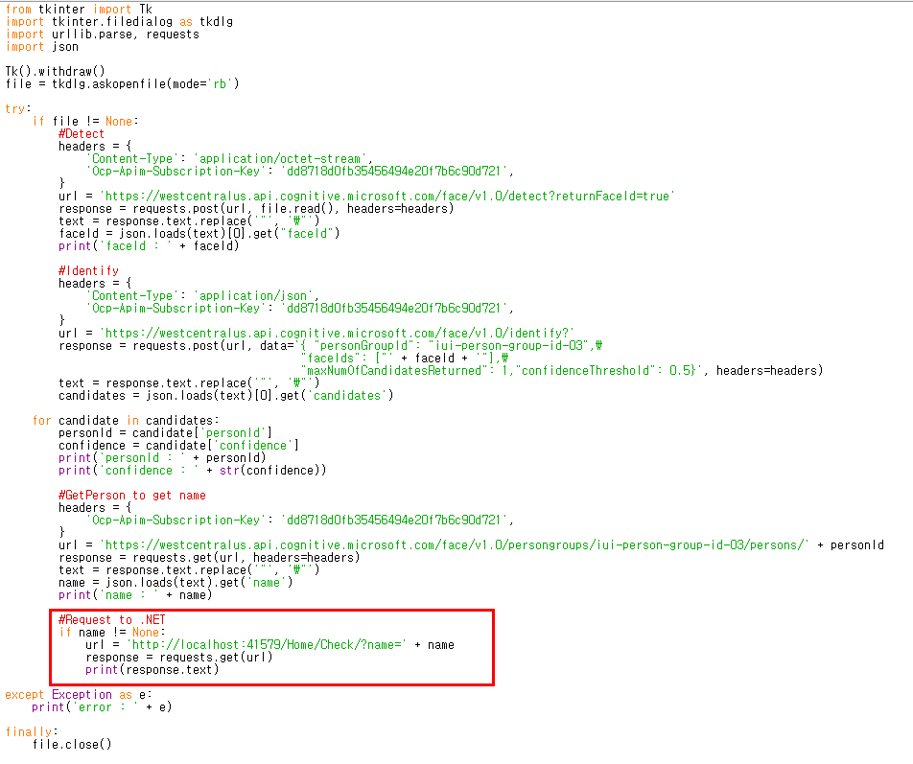
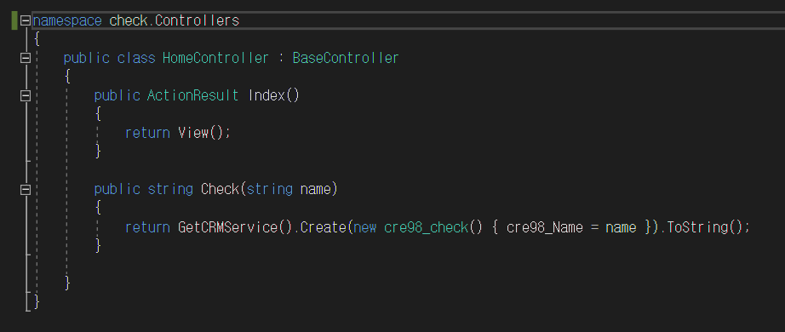
?
사진촬영
사진식별
저장신호
CRM저장
결과전송
client
server

Slide 11
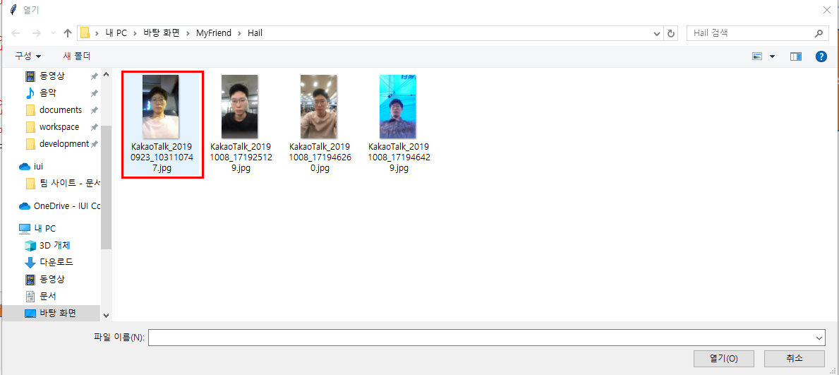
실행 화면

Slide 12
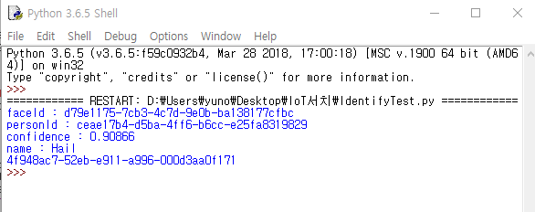
실행 화면

Slide 13
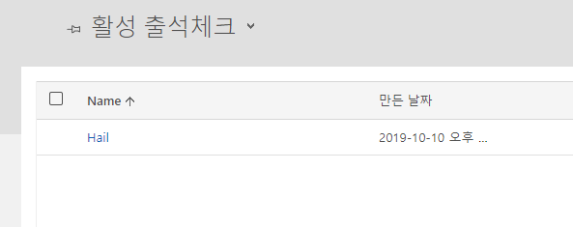
실행 화면

Slide 14
?
사진촬영
사진식별
저장신호
CRM저장
결과전송

